Slide 1
1.1. Úvod do MS Excel, základní typy dat
Úvod do práce s tabulkovým procesorem MS Excel.
Stručná historie vývoje MS Excel.
Zakládání, otevírání, ukládání a zavírání souborů.
Pracovní prostředí MS Excel, přizpůsobení a rozšíření.
Formátování buněk, vyjmutí, vložení a kopírování.
Spolupráce mezi aplikacemi balíku MS Office.

Slide 2
Anotace
Současná statistická analýza se neobejde bez zpracování dat pomocí statistického software. Předpokladem úspěchu je správné uložení dat v definované formě.
Nejčastěji jde o databázové tabulky umožňující zpracování dat v celé škále různých aplikací.
Neméně důležité je věnovat pozornost čištění dat předcházejícímu vlastní analýze. Každá chyba, která vznikne nebo není nalezena ve fázi přípravy dat, se promítne do všech dalších kroků a může zapříčinit neplatnost výsledků a nutnost opakování analýzy.

Slide 3
Typy proměnných (dat)
Binární = dummy data
Proměnná, která může nabývat pouze dvou hodnot. Bývá definovaná odpovědí na otázku (např. TRUE × FALSE, 1 × 0).
Nominální = kategoriální data
Proměnná, která může nabývat počtu hodnot (n ∊ ℕ), pro které neexistuje přirozené pořadí (např. barvy vzorků).
Ordinální data
Nominální proměnná, pro kterou ale existuje jasné pořadí kategorií (např. velikost oděvů S, M, L, XL).
Kardinální data
Ordinální proměnná, u které lze určit rozdíl mezi kategoriemi. Ty jsou stejně vzdálené (např. počet dětí v rodině).
Intervalová data
Spojitá proměnná, u které můžeme určit rozdíl mezi kategoriemi – obvykle jde o počet (např. teplota ve °C, čas).
Poměrová data
Intervalová proměnná, u které má smysl určovat podíly jednotlivých kategorií (např. hmotnost, vzdálenost).

Slide 4
Jak vznikají informace ?
– různé typy dat znamenají různou informaci
Spojitá data
Data poměrová
Data intervalová
Data kardinální
Data ordinální
Data nominální
Data binární
Kolikrát ?
Podíl
hodnot větší/menší než specifikovaná
hodnota
?
O kolik ?
Diskrétní data
Procenta odvozené hodnoty
Větší, menší ?
Kategoriální otázky
Otázky „Ano/Ne“
Rovná se ?
Samotná znalost typu dat ale na dosažení informace nestačí…

Slide 5
Jak vznikají informace ?
– různé typy dat znamenají různou informaci
Spojitá data
Data poměrová
Data intervalová
Data kardinální
Data ordinální
Data nominální
Data binární
PRŮMĚR
Y = f
Diskrétní data
MEDIÁN
X
MODUS
Samotná znalost typu dat ale na dosažení informace nestačí…

Slide 6
MS Excel
Tabulkový procesor.
První verze programu 30. 9. 1985 (Macintosh).
Součást balíku kancelářských aplikací MS Office.
Aktualizace každé 2 až 3 roky; nové funkce, rozšíření počtu řádků a sloupců, změna formátu.
Nejnovější formát Office XML je zazipovaný XML dokument, přípona .xlsx.
Aktuální verze 2016 umožňuje ukládat tabulku až o 1 048 576 řádcích a 16 384 sloupcích.
Maximální velikost buňky je 32 767 znaků.
Excel umožňuje práci se širokou škálou dalších formátů.

Slide 7
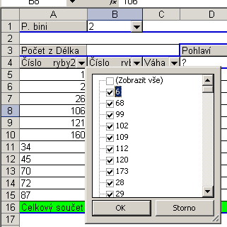

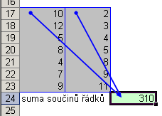
Možnosti MS Excel
Správa a práce s tabulárními daty.
Řazení dat, výběry z dat, přehledy dat.
Formátování a přehledné zobrazení dat.
Zobrazení dat ve formě grafů.
Různé druhy výpočtů pomocí zabudovaných funkcí.
Tvorba tiskových sestav.
Makra – zautomatizování častých činností.
Tvorba aplikací (Visual Basic for Aplications).

Slide 8
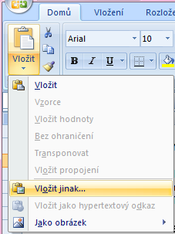
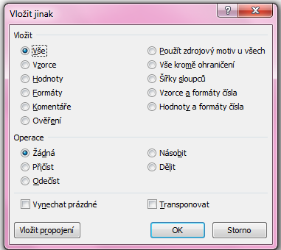
Kopírování / Vkládání
Kopírování vzorců, textů, celých sloupců (zkopírování pomocí CTRL+C; dále „Vložit jinak...“)
Kopírování grafů z Excelu do Wordu:
Vložit jinak → Typ: Obrázek (rozšířený metasoubor)
Vyzkoušej

Slide 9
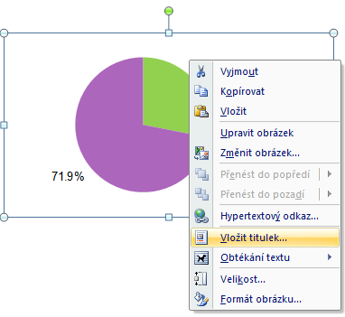
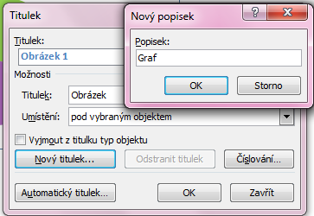
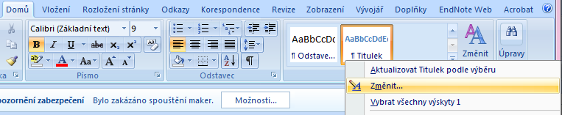
Tipy pro práci s Wordem
Automatické titulky ve Wordu
Automatické titulky ve Wordu pro snazší úpravy
pravý klik na obrázek
pravý klik na styl „Titulek“
úprava stylu dle potřeby

Slide 10
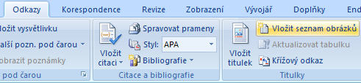
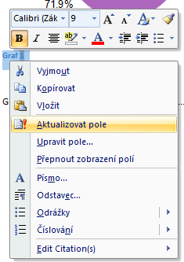
Automatické seznamy ve Wordu
Máme-li vytvořené automatické titulky grafů a tabulek, pak lze vytvořit automatické seznamy
Každý objekt, který chceme zahrnout do automatického seznamu, musí mít automatický titulek
Aktualizace čísel titulků – pravý klik na označený titulek
(obdobně aktualizace již vytvořeného seznamu)

Slide 11
1.2. Import, export dat, jejich uložení a čištění
Základní typy dat.
Import dat ze souborů různých formátů.
Import dat z webové stránky (tabulky).
Import dat z databází pomocí ODBC.
Tipy a triky pro práci v MS Excel, klávesové zkratky.
Rozvržení a dělení oken, ukotvení příček.
Kontrola a čištění dat.

Slide 12
Zásady pro ukládání dat
Správné a přehledné uložení dat je základem jejich pozdější analýzy.
Je vhodné rozmyslet si předem jak budou data ukládána.
Pro počítačové zpracování dat je vhodné ukládat data v tabulární formě.
Nejvhodnějším způsobem je uložení dat ve formě databázové tabulky:
  každý sloupec obsahuje pouze jediný typ dat, identifikovaný hlavičkou sloupce;
  každý řádek obsahuje minimální jednotku dat (např. pacient, měření apod.);
  je nepřípustné kombinovat v jednom sloupci číselné a textové hodnoty;
  komentáře jsou uloženy v samostatných sloupcích;
  u textových (kategoriálních) dat je nezbytné kontrolovat překlepy v názvech kategorií;
  specifickým typem dat jsou kalendářní data u nichž je nezbytné kontrolovat, zda jsou uložena v korektním formátu (dle aplikace).
Takto uspořádaná data je v tabulkových nebo databázových programech možné převést na libovolnou výstupní tabulku.
Pro základní uložení a čištění dat menšího rozsahu je možné využít aplikací MS Office.

Slide 13
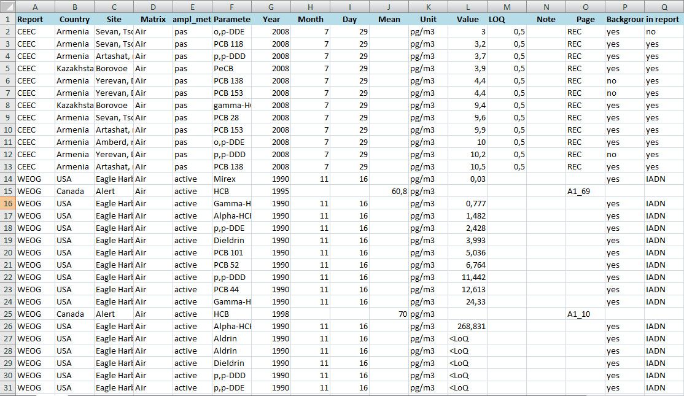
DATA – ukázka uspořádání datového souboru
Parametry (znaky)
Opakování

Slide 14
Import a export dat
Import dat
  manuální zadávání;
  import – podpora importu ze starších verzí Excelu, textových souborů, databází apod.;
  kopírování přes schránku Windows – vkládání z nejrůznějších aplikací – MS Office, Statistica, přímo z HTML apod.;
  využití textových souborů jako kompatibilního formátu pro přenos dat mezi různými aplikacemi.
Export dat
  ukládáním souborů ve formátech podporovaných jinými SW, časté jsou textové soubory, dbf soubory nebo starší verze Excelu;
  přímé kopírování přes schránku Windows.

Slide 15
Import a export dat
Nejčastější datové formáty používané v MS Excel
  .xlsx – současný Office Open XML formát od verze MS Excel 2007;
  .xls – starší binární varianta listů MS Excel (více verzí), stále používaná,
  .csv – comma separated values, nejjednodušší tabulkový formát, 2 varianty,
  .dbf – formát dBase, široce využívaný formát pro velké databáze;
  .db – Paradox database, starší databázový systém;
  .slk – SYmbolic LinK (SYLK) formát pro výměnu dat mezi aplikacemi Microsoft, neveřejný;
  .txt – základní textový formát, často jediná možnost výměny dat s MS Excel.

Slide 16
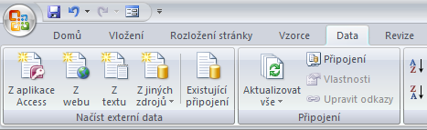
Zdroje dat Excelu
Import dat z webu / MS Word pomocí schránky Windows.
Excel umožňuje připojit externí zdroje dat.
Propojení lze aktualizovat ručně/nastavit interval.
Po zrušení propojení je třeba soubor odpojit.

Slide 17
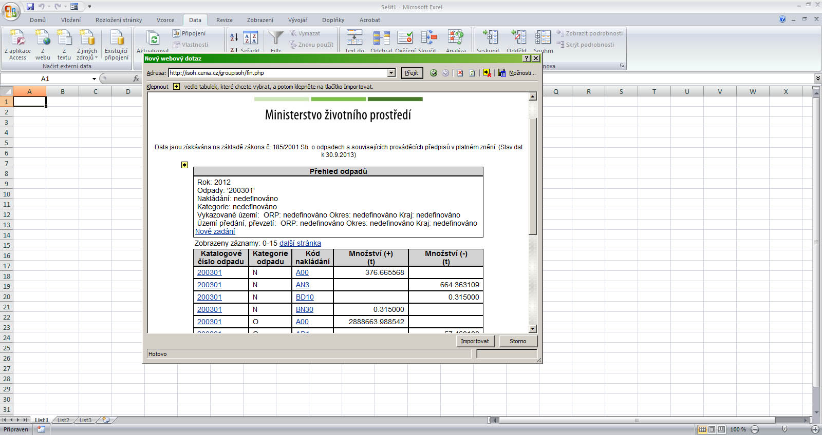
Zdroje dat Excelu
Žlutý čtverec se šipkou u každé HTML tabulky.

Slide 18
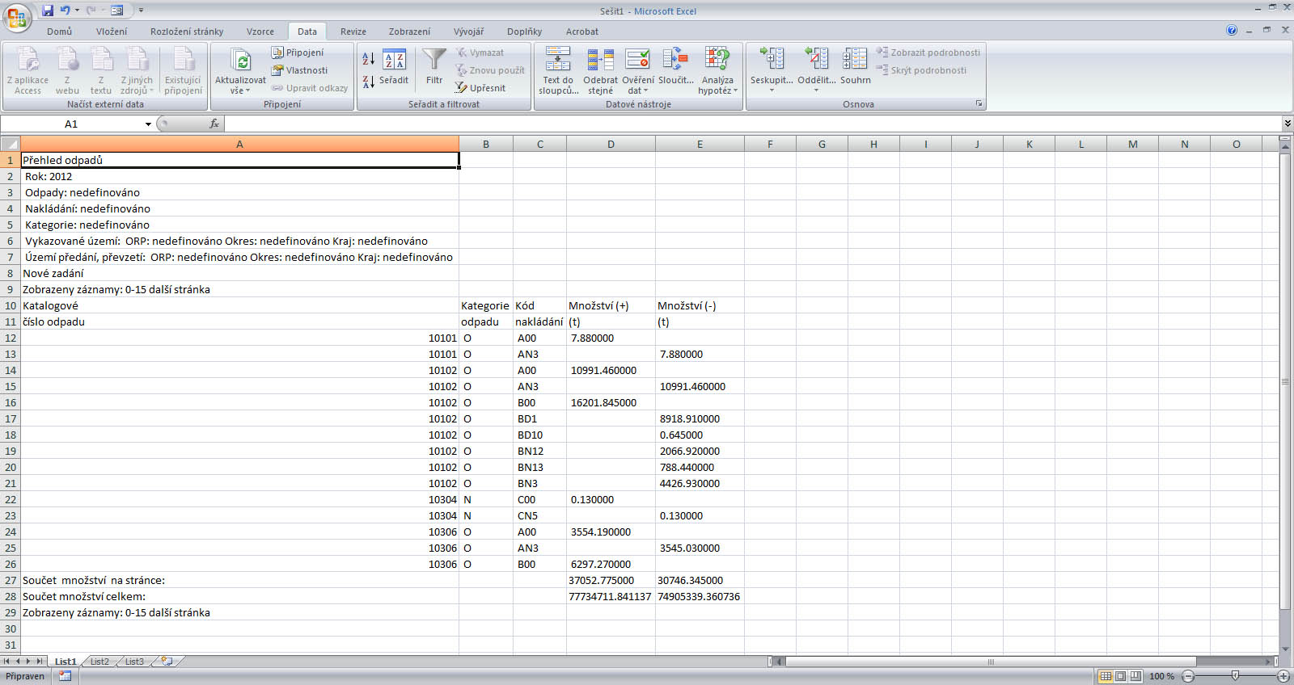
Zdroje dat Excelu
Načtou se veškerá data v tabulce, často včetně balastu.

Slide 19

Tipy a triky
Výběr buněk
  CTRL+HOME – přesunutí na levý horní roh tabulky;
  CTRL+END – přesunutí na pravý dolní roh tabulky;
  CTRL+A – výběr celého listu;
  CTRL + klepnutí myší do buňky – výběr jednotlivých buněk ;
  SHIFT + klepnutí myší na jinou buňku – výběr bloku buněk;
  SHIFT + šipky – výběr sousedních buněk ve směru šipky;
  SHIFT+CTRL+END (HOME) – výběr do konce (začátku) oblasti dat v listu;
  SHIFT+CTRL+šipky – výběr souvislého řádku nebo sloupce buněk;
  SHIFT + klepnutí na objekty – výběr více objektů.
Kopírování a vkládání
  CTRL+C – zkopírování označené oblasti buněk;
  CTRL+V – vložení obsahu schránky – oblast buněk, objekt, data z jiné aplikace;
Myš a okraje buňky
  Chycení myší za okraj umožňuje přesun buňky nebo bloku buněk
  Při chycení čtverečku v pravém dolním rohu výběru je tažením možno vyplnit více buněk hodnotami původní buňky (ve vzorcích se mění relativní odkazy, je také možné vyplnění hodnotami ze seznamu – např. po sobě jsoucí názvy měsíců.

Slide 20
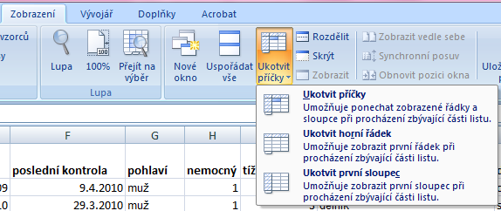
Ukotvení příček
Umožňuje ukotvení libovolných řádků a sloupců pro pohodlné vkládání a prohlížení dat v tabulce.
Umožňuje číst řádky/sloupce ze začátku tabulky i po přesunutí se dále.
Záložka „Zobrazení“ → „Ukotvit příčky“.
Nabízené možnosti:
  Ukotvit příčky – ukotví řádky
  nad označenou buňkou a
  sloupce vlevo od označené
  buňky.
  Ukotvit horní řádek.
  Ukotvit první sloupec.
  Ukotvení zrušíme opětovným
  odkliknutím možnosti ukotvení příček.

Slide 21
2.1. Správa dat
Dva typy práce s listy v MS Excel.
Zadávací formulář.
Seznamy.
Filtr a rozšířený filtr.
Automatické opravy a dokončování.

Slide 22
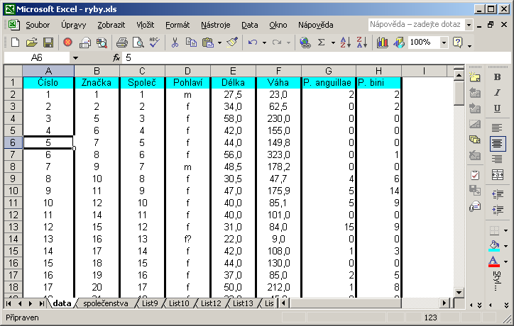
Databázová struktura dat v Excelu
Sloupce tabulky = parametry záznamů, hlavička udává obsah sloupce – stejný údaj v celém sloupci
Jednotlivé záznamy
(taxon, lokalita,
měření, pacient atd.)
Excel neumožňuje pojmenování řádků a sloupců vlastními názvy.

Slide 23
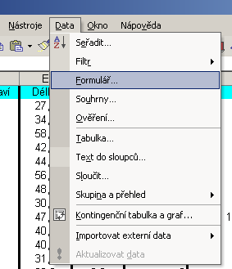
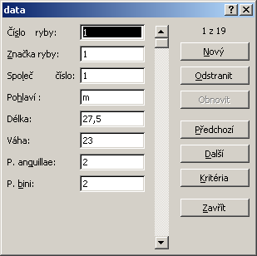
Automatický zadávací formulář I.
Microsoft Office 2003 a starší
Nový záznam
Vyhledávání
Názvy sloupců
Obsah dané buňky - editovatelný
Slouží k usnadnění zadávání dat do databázových tabulek
Načítá automaticky hlavičky sloupců jako zadávané položky

Slide 24
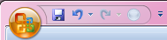
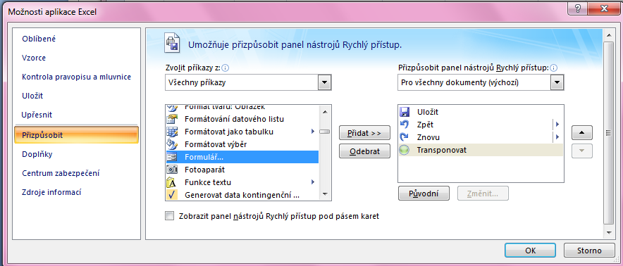
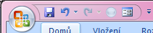
Automatický zadávací formulář II.
Microsoft Office 2007 a novější
Aplikaci automaticky zadávaného formuláře je nutné aktivovat
  „Tlačítko Office“ → „Možnosti aplikace Excel“
  Automatický zadávací formulář spustíme pomocí nové ikonky na panelu nástrojů Rychlý přístup; dále stejné

Slide 25
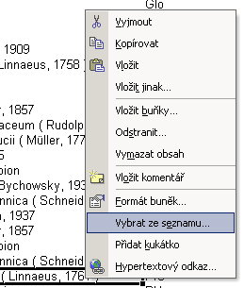
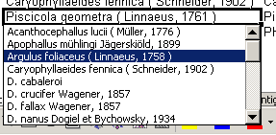
Automatické seznamy
Sloupec z nějž je seznam vytvořen a pro který platí
Buňka, do níž se vloží
vybraná hodnota
Vytváří se z hodnot buněk v daném sloupci a umožňují vložit hodnotu výběrem ze seznamu již zadaných hodnot – usnadnění zadávání

Slide 26
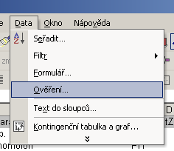
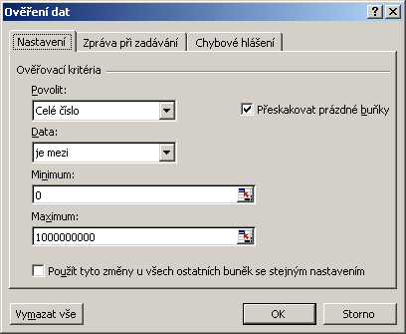
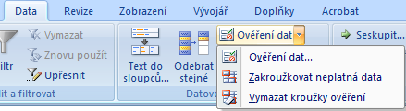
Automatická kontrola dat
komunikace s uživatelem
Co je povoleno – definiční obory
čísel, seznamy, vzorce atd.
Microsoft Office 2007
Rozsahy hodnot,
načtení seznamů apod.
Umožňuje ověřit typ, rozsah nebo povolit pouze určitý seznam hodnot zadávaných do sloupce databázové tabulky

Slide 27
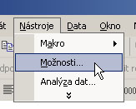
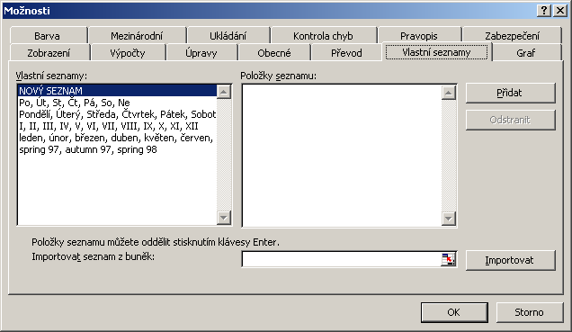
Seznamy I.
Microsoft Office 2003 a starší
Existující seznamy
Výběr buněk pro nový seznam
Načtení nového seznamu
Skupiny hodnot zachovávající logické pořadí, některé jsou zabudované (např. dny v týdnu, měsíce v roce), další je možné uživatelsky vytvořit, slouží pro účely řazení a automatického vyplňování dat

Slide 28
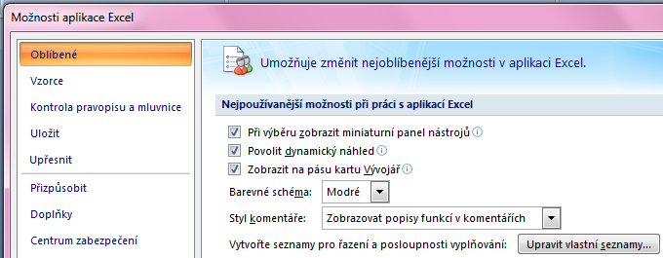
Seznamy II.
Microsoft Office 2007
  „Tlačítko Office“ → „Možnosti aplikace Excel“
  Vlastní seznamy dále stejné (viz předchozí slide)

Slide 29
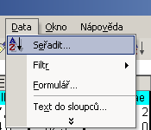
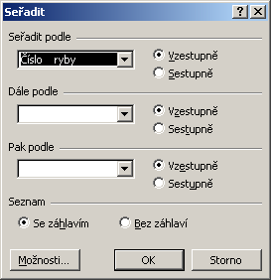
Řazení dat
Podle čeho řadit
Směr řazení – vzestupně,
sestupně
Využít první řádek oblasti jako záhlaví
Další možnosti – řazení řádků, řazení podle seznamu
Řazení dat je nejjednodušším způsobem jejich zpřehlednění, užitečným hlavně u menších/výsledkových tabulek
  Zkontrolujte, zda seřazení nezničí vazby mezi buňkami = kontrola oblasti, kterou řadíte.

Slide 30
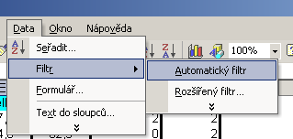
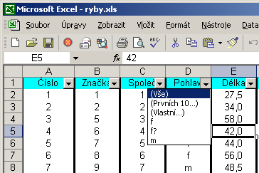
Automatický filtr
Výběr hodnot pro filtraci
Rozbalení seznamu hodnot
nalezených ve sloupci
Pomocí automatického filtru je snadné vybírat úseky dat pro další zpracování na základě hodnot ve sloupcích databázové tabulky, výběr je možný i podle více sloupců (např. určitá skupina pacientů).
Funkce automaticky rozezná hlavičky sloupců v souvislé oblasti buněk.
Čísla filtrovaných řádků jsou zobrazena modře.
Výhodné pro čištění dat (vyhledávání překlepů, kombinace textu a čísel).

Slide 31
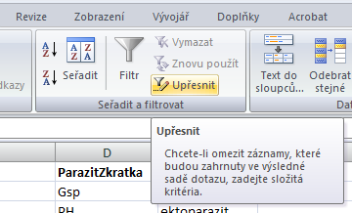
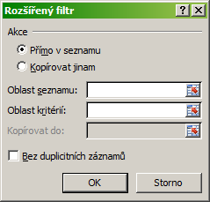
Rozšířený filtr
Tlačítko Upřesnit na kartě Data
Výběr oblasti cílových
hodnot (přefiltrovaných)
Původní seznam
včetně záhlaví
Oblast kritérií
včetně záhlaví
Funguje podobně jako automatický filtr, ale seznam povolených hodnot není nutné vybírat ručně – je uveden v oblasti jinde na listu (nebo i na jiném listu).
Podmínkou jsou shodná záhlaví filtrované oblasti a oblasti povolených hodnot.
Prázdné buňky odpovídají prázdné podmínce – tj. je-li v oblasti povolených hodnot nějaká buňka prázdná, splní podmínku libovolná buňka filtrované oblasti.
Čísla řádků filtrované oblasti jsou zobrazena modře.

Slide 32
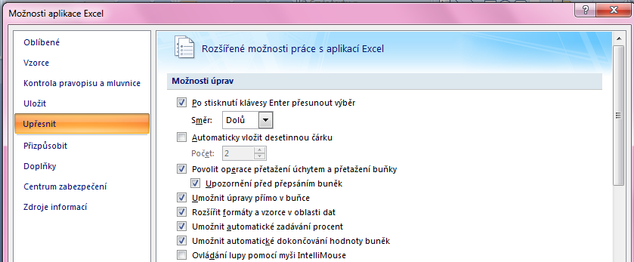
Automatické dokončování hodnot buněk
Vhodné pro textová pole; následně není nutné vypisovat celé slovo či slovní spojení, ale jen zvolit nabízené, již dříve použité slovo či slovní spojení
Automatické dokončování hodnot buněk je nutné nastavit
  „Tlačítko Office“ → „Možnosti aplikace Excel“

Slide 33
2.2. Práce se vzorci a funkcemi v Excelu
Práce se vzorci v interaktivním režimu listu - zadávání vzorců, jejich zobrazení, skrytí, kopírování a úpravy.
Pojmenování oblastí buněk pomocí řádku názvů. Správa pojmenovaných oblastí.
Absolutní a relativní odkazy na buňky a oblasti.
Funkce a knihovny funkcí.

Slide 34
Anotace
Realitu můžeme popisovat různými typy dat, každý z nich se specifickými vlastnostmi, výhodami, nevýhodami a vlastní sadou využitelných statistických metod – od binárních přes kategoriální, ordinální až po spojitá data roste míra informace v nich obsažené.
Základním přístupem k popisné analýze dat je tvorba frekvenčních tabulek a jejich grafických reprezentací – histogramů.

Slide 35
Vzorce v listu Excelu
vpisují se do buněk sešitu
vzorce jsou vždy uvozeny = (lze též +, -).
aritmetické operátory + zabudované funkce Excelu
pro logické sčítání nečíselných položek se používá &
výpočet je založen buď na číselných konstantách nebo odkazech na buňky
konstanta
zabudovaný vzorec Excelu
=3*odmocnina(A1)
uvození vzorce
odkaz na buňku

Slide 36
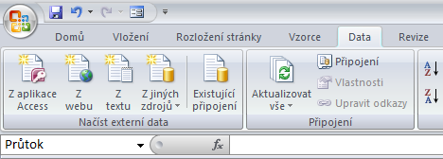
Vzorce – odkaz na buňku stylu A1
Relativní odkazy
A1 = buňka 1. řádku sloupci A
A1:B6 = blok buněk – levý horní roh je v 1. řádku, sloupec A,pravý dolní na řádku 6, sloupec B
blok lze pojmenovat vepsáním názvu do pole názvů:
A:A = blok sloupců
11:11 = blok řádků
relativní odkaz se při automatickém vyplnění buněk vzorcem posune
Absolutní odkazy
odkaz na buňku je pevně dán, při kopírování nebo automatickém vyplnění se nemění, lze uzamknout jak řádky, tak sloupce samostatně
uzamčení řádku
$A$1
uzamčení sloupce

Slide 37

Vzorce – tipy a triky I.
Závislosti vzorců – karta Vzorce
označení a odznačení předchozích a následných vzorců
sledování změn
hodnot i ve skrytých
a neviditelných sloupcích
kontrola chyb
Zpřehlednění vzorců
zobrazení vzorců namísto
hodnot v buňkách
Vložit tabulátor CTRL+ALT+TAB
Vložit konec řádku ALT+ENTER

Slide 38


Vzorce – tipy a triky II.
Vkládání komentářů, změny listu – karta Revize
označení a odznačení předchozích a následných vzorců
možnost zamknout list či sešit dvojicí hesel
sledování změn a jejich
schvalování nebo zamítání

Slide 39
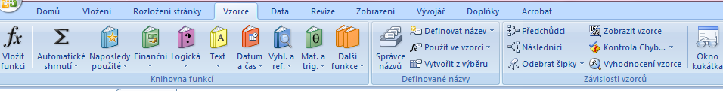
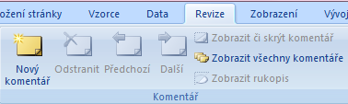
Vzorce – tipy a triky III.
Kontrola chyb
Výběr funkce z knihoven
Označení a odznačení předchozích a následných vzorců
Vkládání komentářů a
poznámek do vytvořeného
souboru se vzorci

Slide 40
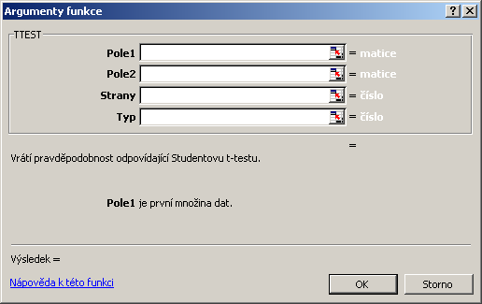
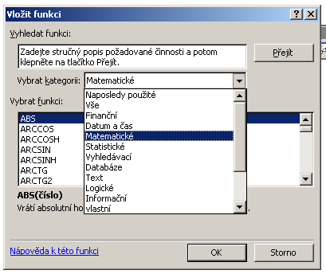
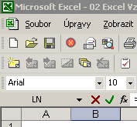
Vzorce – využití seznamu vzorců
Kategorie vzorců
průvodce funkcí
Funkce a její stručný popis

Slide 41
Vzorce – užitečné funkce
Celkem 408 funkcí ve verzi MS Excel 2010, ve verzi 2013 přidáno 50 nových funkcí, ve verzi 2016 přibude 5 nových funkcí.
SUMA – součet číselných hodnot oblasti;
SUMIF – podmíněný součet (podmínky v doplňkové oblasti);
PRŮMĚR – aritmetický průměr číselných hodnot oblasti;
GEOMEAN – geometrický průměr číselných hodnot oblasti;
COUNTIF – počet hodnot oblasti splňujících zadanou podmínku;
KDYŽ – logická podmínka (if);
MAX, MIN – maximum/minimum číselných hodnot oblasti;
MEDIAN – výpočet mediánu;
PERCENTILE – výpočet percentilů;
DATUM (ROK, MĚSÍC, DEN) – práce s kalendářními daty;
ABS – absolutní hodnota;

Slide 42
Statistické funkce v MS Excel
Od verze 2007 obsahuje MS Excel některé pokročilé statistické funkce
ZLEVA, ZPRAVA, ČÁST – funkce pro ořezávání textových řetězců;
STANDARDNÍ MATEMATICKÉ FUNKCE (SIN, COS, LOG, LOGZ, EXP) – a mnoho dalších.
CONFIDENCE – výpočet intervalu spolehlivosti (při normálním rozdělení);
CORREL, PEARSON – výpočet Pearsonova korelačního koeficientu;
COVAR – výpočet kovariance dvou množin dat;
COUNTIF – počet hodnot oblasti splňujících zadanou podmínku;
DEVSQ – součet čtverců odchylek od výběrového průměru;
FDIST, GAMMADIST, CHIDIST, TDIST, NORMDIST aj. – různá rozdělení pravděpodobnosti;
PRŮMODCHYLKA – průměrná hodnota absolutních odchylek;
SLOPE – směrnice lineárního modelu;
TTEST, ZTEST, CHITEST – statistické testy shodnosti;
ŘADU DALŠÍCH FUNKCÍ VŠAK EXCEL POSTRÁDÁ A JE TŘEBA VYUŽÍT SILNĚJŠÍHO NÁSTROJE.

Slide 43
3.1. Pokročilé vzorce, podmíněné formátování
Maticové (CSE) vzorce.
Cyklické odkazy a iterace v MS Excel.
Funkce SVYHLEDAT().
Podmíněné formátování.
Tvorba heatmap.

Slide 44
Maticové vzorce
Maticové vzorce umožňují počítat s pravoúhlými oblastmi na listech MS Excel jako s maticemi (sčítání, násobení apod.).
Říká se jim také CSE vzorce, protože se po zadání vzorce do řádku vzorců potvrzují klávesovou zkratkou Ctrl + Shift + Enter.
Maticový vzorec je celý uzavřen ve složené závorce.
Složená závorka označuje, že jde o CSE vzorec.
{=SUMA(A1:B2*D1:E2)}

Slide 45
Maticové vzorce
Maticové konstanty umožňují pomocí vzorce zadat řádkový/sloupcový vektor nebo celou matici.
Zápis řádkového vektoru (konstanty):
    {={1|2|3|4|5}}
Zápis sloupcového vektoru (konstanty):
    {={1;2;3;4;5}}
Zápis matice (5 sloupců, 3 řádky):
    {={1|2|3|4|5;6|7|8|9|10;11|12|13|14|15}}

Slide 46
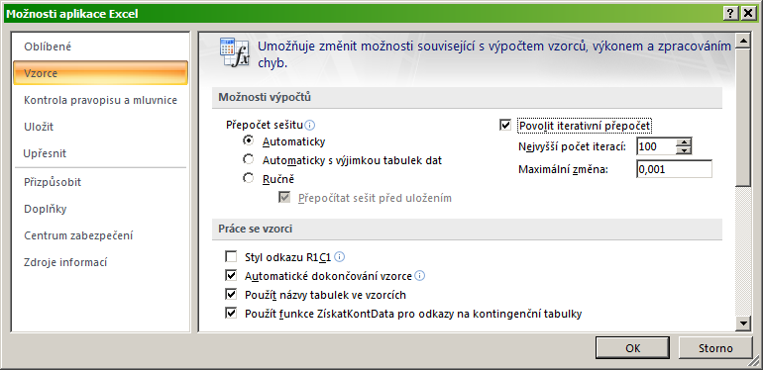
Cyklické odkazy a iterativní výpočty
Cyklický odkaz je odkaz, který okazuje na proměnnou (oblast), ve které je obsažena i buňka s odkazem.
Pro správnou funkci cyklického odkazu je třeba nastavit iterativní přepočet (opakované přepočítávání hodnot).
Možnosti aplikace Excel
Povolení iterací, nastavení jejich počtu a přesnosti (může zpomalovat výpočet).

Slide 47
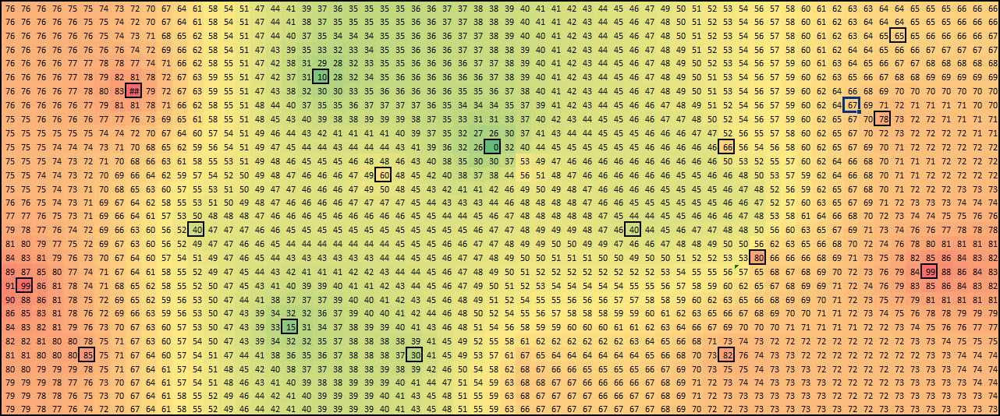
Cyklické odkazy a iterativní výpočty
Lze je využít při hledání přibližného (numerického) řešení např. při optimalizaci nebo řešení rovnic.
Užitečné jsou pro tvorbu jednoduchých heatmap přímo v Excelu.

Slide 48
Funkce SVYHLEDAT()
Umožňuje vyhledávat v tabulce podle klíčového sloupce – ten musí být vždy první v zadané tabulce.
Funkce má 4 argumenty:
  Vyhledávaná hodnota (odpovídá hodnotám v 1. sloupci tabulky).
  Oblast (tabulka), ve které se nachází vyhledávací hodnota.
  Pořadové číslo sloupce v oblasti (tabulce), ve kterém je hodnota, která se má vrátit.
  Volitelně logická hodnota přesné shody: PRAVDA v případě přibližné shody, nebo NEPRAVDA v případě přesné shody vyhledávané hodnoty s hodnotou v prvním sloupci oblasti (tabulky).
=SVYHLEDAT($G5;$A$2:$C$5;2;NEPRAVDA)

Slide 49
3.2. Grafy, kontingenční tabulky a grafy
Vytváření různých typů grafů.
Formátování grafů.
Minigrafy.
Kontingenční tabulky.
Kontingenční grafy.

Slide 50
Graf se dvěma osami
V případě grafu se dvěma různými zobrazovanými veličinami lze nastavit jedné řadě zobrazování na vedlejší ose (svislé).
Vedlejší osa má hodnoty nezávislé na hlavní ose – rozsah je optimalizován podle velikosti grafu.
MS Excel umožňuje vložit pouze jednu hlavní a jednu vedlejší osu.

Slide 51
Spojnice trendu v grafu

Slide 52
Minigrafy
Minigrafy jsou od verze MS Excel 2016 novým typem obsahu buňky. Jde o jednoduché (trendové) grafy se základními možnostmi formátování.
Minigraf se zobrazuje na pozadí buňky, lze tedy přes něj psát text a nastavovat formát buňky.
Vložení minigrafu:
Oblast zdrojových dat (řádek) pro minigraf.
V MS Excel 2016 jsou na výběr 3 typy minigrafů.
Buňka, do které bude minigraf umístěn

Slide 53
Kontingenční tabulky v Excelu, 1. část Ukázka kontingenční tabulky
Kontingenční tabulka vztahu pohlaví a onemocnění
 | Nemocný | Zdravý | Celkem
Muž | a | b | a + b
Žena | c | d | c + d
Celkem | a + c | b + d | a + b + c + d = N

Slide 54
Ukázka kontingenční tabulky
Kontingenční tabulka vztahu pohlaví a onemocnění
 | Nemocný | Zdravý | Celkem
Muž | 45 | 11 | 56
Žena | 25 | 6 | 31
Celkem | 70 | 17 | 87

Slide 55
Ukázka kontingenční tabulky
Kontingenční tabulka vztahu pohlaví a onemocnění
 | Nemocný | Zdravý | Celkem
Muž | 45 | 11 | 56
Žena | 25 | 6 | 31
Celkem | 70 | 17 | 87
Hodnocení nesmyslného vztahu: dosažené vzdělání a doba strávená v nemocnici
 | do 1 týdne | 1 – 2 týdny | nad 2 týdny | Celkem
Základní vzdělání | 10 | 9 | 5 | 24
Středoškolské vzdělání | 32 | 18 | 6 | 56
Vysokoškolské vzdělání | 4 | 2 | 2 | 8
Celkem | 46 | 29 | 13 | 88

Slide 56
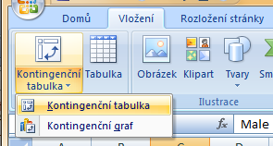
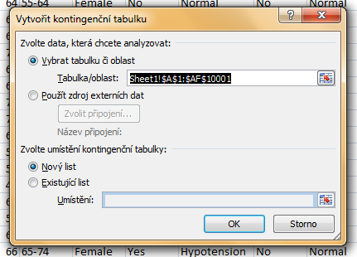
Kontingenční tabulky
Microsoft Office 2007
Zdroj dat (kromě Excelu i např. externí databáze)
Zdrojová oblast dat
Umístění tabulky
Graf nebo tabulka

Slide 57
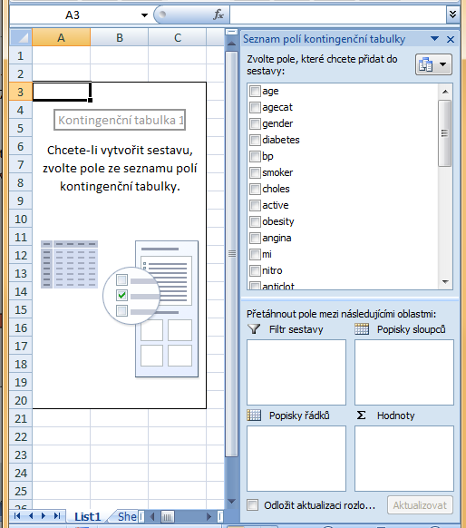
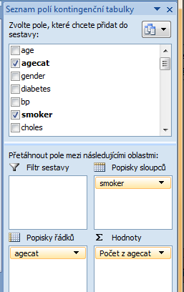
Kontingenční tabulky – rozvržení
Microsoft Office 2007
parametry, které je možné zobrazit v kontingenční tabulce
filtr
parametry ve sloupcích
parametry na řádcích
parametry dat

Slide 58
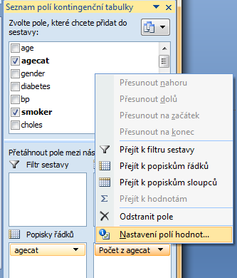
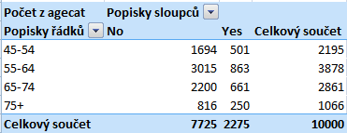
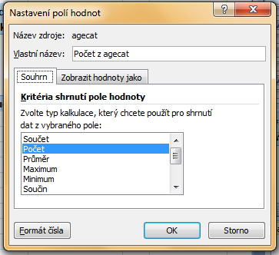

Kontingenční tabulky – nastavení
Kontingenční tabulka
Microsoft Office 2007
Způsob sumarizace položky
Možnosti tabulky
Aktualizace dat
Kontingenční graf

Slide 59
4.1. Makra v MS Excel
Stručná historie maker v MS Excel.
Význam maker, oblasti jejich použití.
Dvě formy maker - funkce a metody, rozdíly mezi nimi.
Nahrávání vlastního makra.
Vytvoření a úpravy vlastní funkce/metody.

Slide 60

Z historie
Možnost napsat vlastní funkci/makro je v Excelu od první verze v roce 1985.
Do roku 1993 (verze 5) byla makra zaznamenávána ve vlastním jazyce Excelu a ukládána jakou soubory .xlm.
Starší verze maker jsou zpětně kompatibilní, ale není doporučné jejich použití z hlediska bezpečnosti.
Od verze 5 je možné makra zaznamenávat v jazyce Visual Basic.
Visual Basic byl vyvinut v roce 1991 kombinací staršího jazyka Basic (1964) a prostředí Ruby společnosti Tripod.

Slide 61

Visual Basic makro
Účelem maker v Excelu je buď usnadnění opakujících se činností nebo zpřístupnění složitějších funkcí, kterých není možné dosáhnout při rozumné složitosti ručně, případně kombinace obého.
Pomocí maker lze rovněž vkládat do listů Excelu interaktivní prvky.
„Všechno, co jde udělat ručně, lze udělat také pomocí makra.“
Existují dva režimy zadávání maker – záznam přímo v prostředí Excelu a ruční zápis makra v jazyce Visual Basic.

Slide 62

Záznam makra
Nejprve je nutné zpřístupnit v Excelu kartu Vývojář (od verze 2010):
Položka seznamu „Oblíbené“.
„Zobrazit na pásu kartu Vývojář“.

Slide 63


Záznam makra
Jednoduchý způsob vytvoření makra. K dispozici jsou pouze standardně přístupné funkce, ale lze je pomocí makra opakovat jako proceduru.
Tlačítko pro zahájení záznamu makra.
Přepíná mezi absolutními a relativními odkazy v makru.
Přepíná do prostředí Visual Basic
Otevírá dialogové okno se seznamem maker.
Tlačítko pro zastavení záznamu makra.

Slide 64

Záznam makra
Před spuštěním záznamu makra:
Uživatelský název makra.
Klávesová zkratka
neodporující standardním zkratkám. Musí jít o písmeno nebo příbuzný znak. V případě kolize navrhuje Excel varianty Ctrl nebo Ctrl+Shift.
Místo pro uložení makra.
Volitelný popis makra.

Slide 65

Záznam makra
Spuštění vybraného makra.
Okno pro spouštění maker:
Krokování makra v prostředí VB.
Seznam vytvořených maker.
Úprav makra v prostředí VB.
Změna popisu a klávesové zkratky.

Slide 66

Visual Basic
Integrated development environment (IDE):
Project explorer
Okno pro psaní kódu
Properties window

Slide 67

Visual Basic
Několik úvodních poznámek k jazyku Visual Basic
jazyk není case sensitive (nerozlišuje malá a velká písmena),
do kódu lze vepisovat komentáře uvozené apostrofem ',
mezery a odsazení nemají vliv na interpretaci kódu,
důležité je rozdělení řádků – jedna funkce na jeden řádek,
více funkcí na řádku je možné spojit pomocí dvojtečky :,
dlouhé řádky lze rozdělit pomocí kombinace , _,

Slide 68
Visual Basic
Dvě základní entity, které lze vytvářet v prostředí visual Basic jsou metody a funkce.
Vytvořené funkce se automaticky přenáší do prostředí Excelu (konkrétního sešitu typu .xlsm, ke kterému je makro připojeno).
Funkce se od metody liší tím, že má definovánu nějakou návratovou hodnotu.
Makra nahraná pomocí záznamu maker v Excelu jsou automaticky považována za metody.
Funkce i metody se zadávají jako zdrojový kód psaný uživatelem nebo generovaný programem do okna kódu a uvozují se speciálními výrazy.

Slide 69
Visual Basic - funkce
Každá funkce je uvozena a uzavřena specifickými příkazy:
  Function nazev_funkce(arg1, arg2,…) As typ
  tělo funkce
  End Function
  Tělo funkce se skládá z operací, v nichž jsou pro výpočet využity proměnné specifikované na vstupu do funkce (argumenty z 1. řádku funkce) a funkce jazyka Visual Basic.
  Návratová hodnota funkce je určena přiřazením hodnoty do názvu funkce.
    nazev_funkce = arg1 + arg2

Slide 70
Visual Basic - metody
Každá metoda je uvozena a uzavřena specifickými příkazy:
  Sub nazev_metody(arg1, arg2,…)
  tělo metody
  End Sub
  Tělo metody se skládá z operací, v nichž jsou pro výpočet využity proměnné specifikované na vstupu do metody a funkce jazyka Visual Basic.

Slide 71
Visual Basic
Primitivní datové typy jazyka Visual Basic
Jméno | Popis | Velikost | Rozsah
Integer | Celé číslo | 32 bitů | -2³¹ až 2³¹
Long | Celé číslo, ale větší rozsah | 64 bitů | -2⁶³ až 2⁶³
Boolean | Logická hodnota (pravda, nepravda) | 8 bitů | True nebo False
String | Textová hodnota | 16 bitů pro každý znak | ---
Char | Znak | 16 bitů | 0 až 2⁻¹⁶
Double | Desetinné číslo s dvojitou přesností | 64 bitů | ± 5 x 10⁻³²⁴ až ± 1,7 x 10³⁰⁸

Slide 72
Visual Basic
Některé užitečné funkce jazyka Visual Basic
  If podmínka Then příkaz (blok příkazů) End If (v případě bloku),
  While podmínka příkaz (blok příkazů) Wend
  For i = a To b příkaz Next – for cyklus pro předem daný počet kroků,
  Sheets("název listu").Select – výběr označeného listu,
  Range("buňka1:buňka2").Select – výběr oblasti buněk,
  Range(buňka1, buňka2).Select – totéž zadáno číselně,
  ActiveCell.Offset(radky,sloupce) – přesun do zadané buňky
  a Mod b – zbytek po celočíselném dělení čísla a číslem b,
  Sqr(a) – druhá odmocnina z čísla a,

Slide 73
Visual Basic – objekty a vlastnosti
Objektově orientované programování pracuje s objekty, které mají určité specifikované vlastnosti.
Visual Basic považuje v Excelu za objekt celý soubor, list, buňku, graf, ovládací prvek (tlačítko, zatržítko, fromulář aj.).
V editoru IDE lze měnit vlastnosti objektů v okně Properties window; některé lze měnit také přímo v Excelu (např. pojmenování listu, vybarvení buňky) a také samotnými makry.
Vlastnost objektu lze odkazovat přes tečku ..
Např. nastavení barvy buňky A1 na červenou se provede následujícím příkazem:
Range("A1").Interior.Color = Red

Slide 74
Visual Basic – události
Kromě vlastností se k objektu pojí také konkrétní události, které mohou být impulzem pro aktivaci funkce nebo metody.
Každý objekt má svoji specifickou sadu událostí, kterých jsou desítky.
Důležité události mohou být např.:
  Activate – aktivace sešitu (otevření uloženého souboru),
  SheetActivate – aktivace požadovaného listu,
  Click – kliknutí na ovládací prvek,
  Change – změna hodnoty prvku,
  Show – zviditelnění prvku,
  Hide – zneviditelnění prvku.

Slide 75


Visual Basic – události
Visual Basic je plnohodnotný programovací jazyk, k jeho obsažení by nestačil ani celý předmět Bi7541,
existuje celá řada elektronických i klasických učebnic ve všech jazycích,
příjemnou učebnici lze nalézt např. zde: http://www.gvp.cz/local/new/ucebnice/VisBas/obsah.htm,
řada věcí je intuitivních a lze na ně přijít i bez odborného základu.

